Slide 1

Chào mừng các em đến với tiết Tiếng Việt - Lớp 2
Notes:
Bài giảng thiết kế bởi: Hương Thảo - tranthao121006@gmail.com

Slide 2


Thứ Năm ngày 27 tháng 1 năm 2022
Tiếng Việt
Mở rộng vốn từ về cây cối; Câu nêu hoạt động.

Slide 3

1. Kể tên các loại cây lương thực mà em biết:
- cây ngô
- khoai lang
- khoai tây
cây lương thực
- khoai sọ
- cây sắn
- ....
M: cây lúa

Slide 4
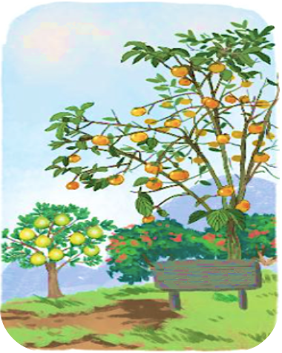
1. Kể tên các loại cây ăn quả mà em biết:
- cây bưởi
- cây thanh long
- cây ổi
- cây nhãn
- cây xoài
Cây ăn quả
- ......
M: cây hồng

Slide 5
Thứ Năm ngày 27 tháng 1 năm 2022
Tiếng Việt
Mở rộng vốn từ về cây cối; Câu nêu hoạt động.
Bài 1 (tr 28)
- Cây lương thực: cây lúa, ......................................
- Cây ăn quả: cây hồng, ......................................

Slide 6
2. Tìm từ ngữ chỉ hoạt động chăm sóc cây.
tưới nước
bón phân
bắt sâu
nhổ cỏ
………

Slide 7

3. Kết hợp từ ngữ ở cột A với từ ngữ ở cột B để tạo câu:
A B
Chúng em trồng cây
để giúp thành phố thêm xanh.
Ông cuốc đất
để bảo vệ cây.
Công nhân đô thị làm rào chắn
để trồng rau.

Slide 8



CỦNG CỐ BÀI HỌC
Notes:
Bài giảng thiết kế bởi: Hương Thảo - tranthao121006@gmail.com

